Slide 1
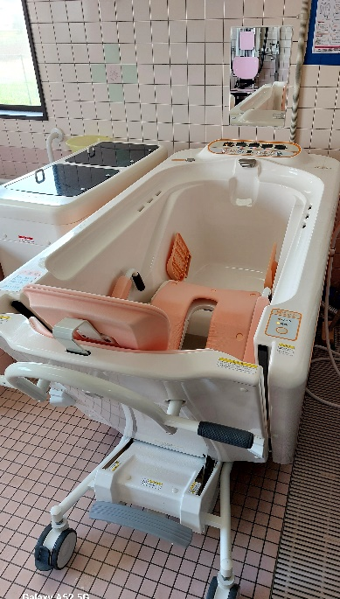
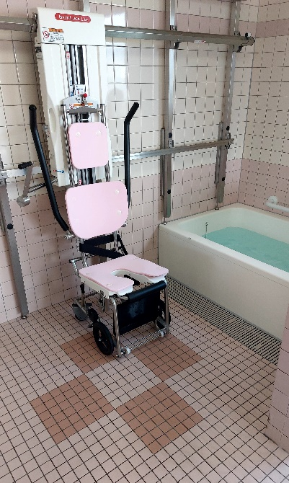
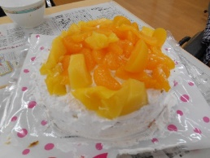
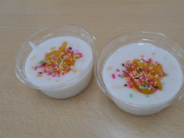
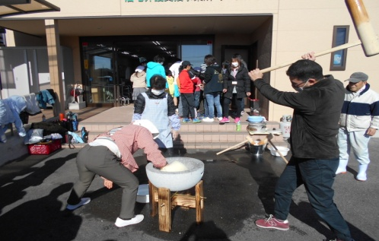
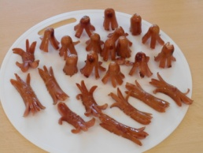
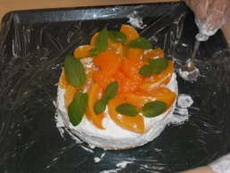
事業所紹介
【年間行事は年により変わります】
年 間 行 事
１月 | 新年会・初詣
２月 | 節 分
３月 | 雛祭り
４月 | お花見
５月 | リーガル祭り
６月 | 季節イベント
７月 | 七夕会
１日のスケジュール【例】
9：00～ | 送 迎
9：15～ | 健康チェック・配茶
10：00～ | 個別訓練・リハレク 入 浴
12：00～ | 昼 食
13：30～ | 体操・レクレ－ション
15：00～ | おやつ・配茶 作品作り
16：20～ | 体 操
８月 | 花火観賞会
９月 | 敬老会
１０月 | ハロウィンパーティー
１１月 | リーガル運動会
１２月 | 餅つき・クリスマス会
浴槽は個人浴槽とスライド浴槽と機械浴槽の ３種類を完備しており、自宅では入浴が難しい方も、浴槽に浸かることができます。
16：30～ | 送 迎
※その他、必要に応じ機能訓練、日替わりでの活動や、外出支援も実施しています。
● 住所 佐賀県佐賀市大和町池上1894-1
● 電話番号 0952-97-7348 （0952-97-7152）
● ＦＡＸ番号 0952-97-7349
● 営業時間 9：00～18：00
● 営業日 月～土、祝日（１２月３１日１月１日２日、は休み）
● サービス提供時間 9：15～16：30（定員30名）
料理教室
イベント行事

Slide 2
リーガルデイサービスセンター
リーガルデイサービスセンターでは、四季折々の行事や地域の方々との交流を行い、利用者様の目的に合わせ食事、排泄、入浴、機能訓練、健康面の管理など、お世話をさせて頂いております。
見学等、是非お気軽にご相談ください。
利用時間6時間７時間未満の場合
※介護保険改正により変更有
利用時間７時間8時間未満の場合
※介護保険改正により変更有
要介護度 | 料 金 | 自己負担額
要介護１ | 5,840円 | 584円
要介護２ | 6,890円 | 689円
要介護３ | 7,960円 | 796円
要介護４ | 9,010円 | 901円
要介護５ | 10,080円 | 1,008円
要介護度 | 料 金 | 自己負担額
要介護１ | 6,580円 | 658円
要介護２ | 7,770円 | 777円
要介護３ | 9,000円 | 900円
要介護４ | 10,230円 | 1,023円
要介護５ | 11,480円 | 1,148円
※食費 650円 ※所得に応じ負担額が変わります
※食費 650円 ※所得に応じ負担額が変わります
入浴介助加算Ⅰ 40単位 /日
個別機能訓練加算Ⅰロ 76単位 /日
個別機能訓練加算Ⅱ 20単位 /月
サービス提供体制強化加算Ⅰ 22単位 /日
科学的介護推進体制加算 40単位 /月
介護職員等処遇改善加算Ⅰ 9.2%
介護予防通所介護費（回数により変動あり）
介護度 | 料 金 | 自己負担額
要支援１ | 17,980円 | 1,798円
要支援２ | 36,210円 | 3,621円
※食費 650円 ※所得に応じ負担額が変わります
要支援１の方は週１回程度の利用回数となります。
要支援２の方は週２回程度の利用回数となります。

